Slide 1
BIENVENUE À L’ASVTT

Slide 2
En quelques chiffres
243 adhérents en 2018/2019
14 équipes engagés en championnat
2 éducateurs à temps plein
1 salle spécifique
5 soirées à thème

Slide 3
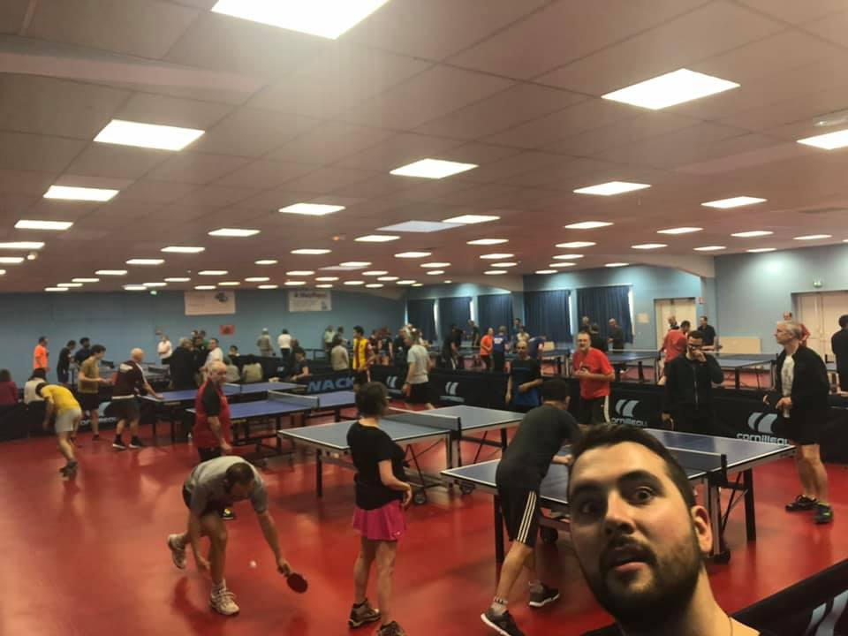
1 SECTION LOISIR
Des tournois interclubs réservés aux loisirs
2 créneaux en soirée avec la participation de 20 à 30 loisirs

Slide 4
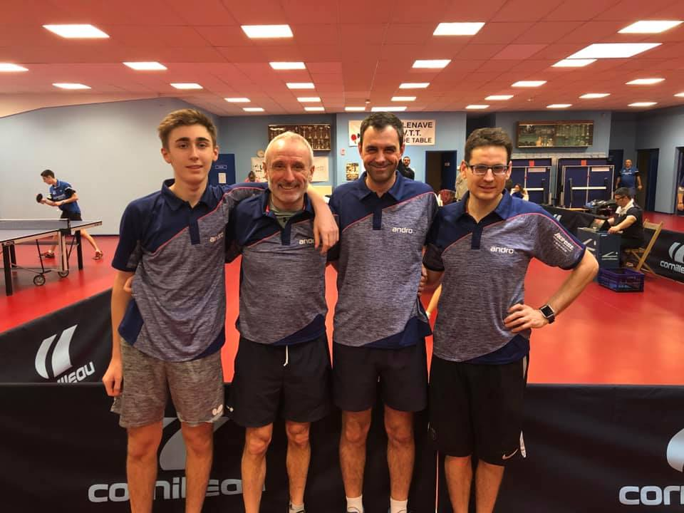
Des compétiteurs adultes

Slide 5
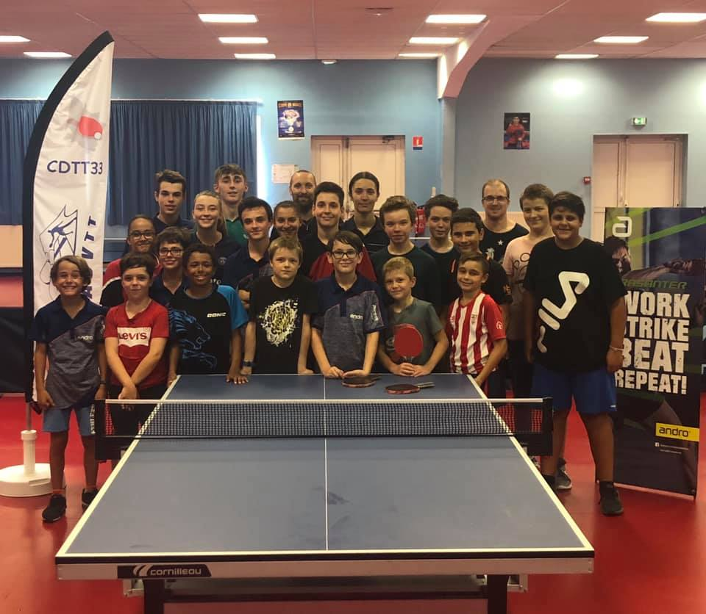
10 Semaines de stages pour tous organisées
Venez nous voir pour participer aux stages pendant les vacances scolaires.

Slide 6
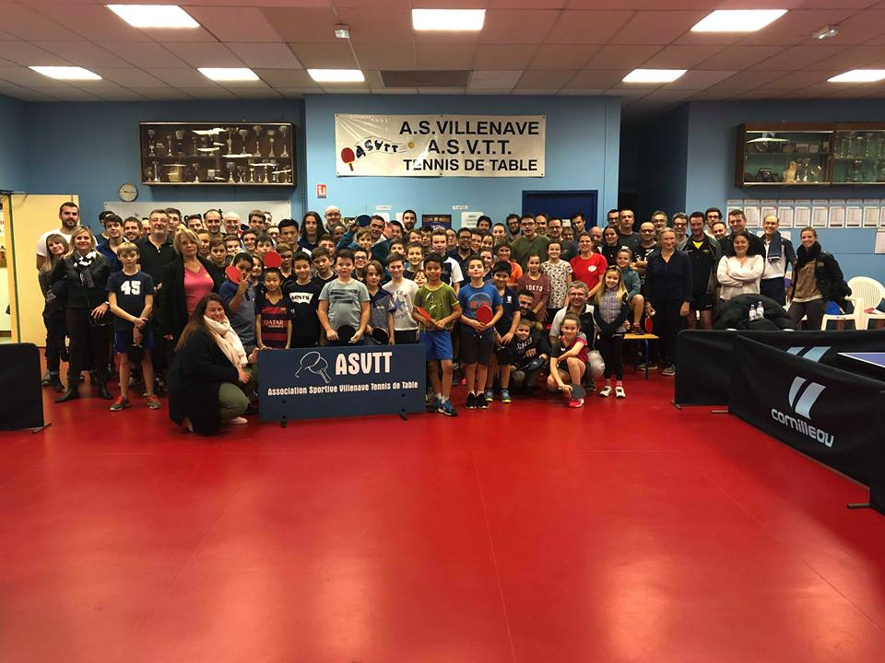
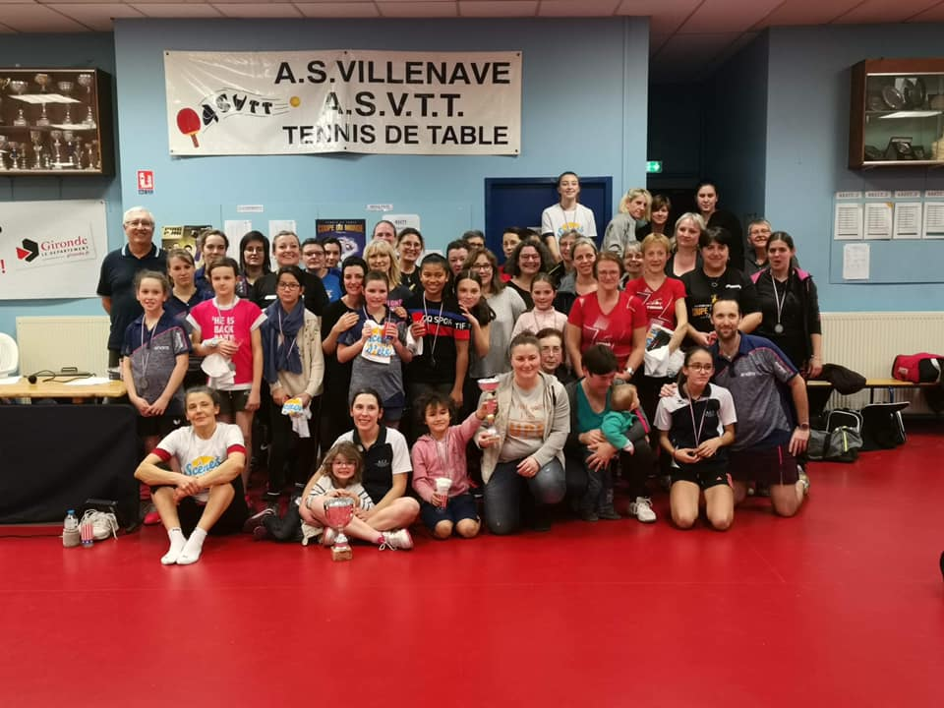
5 soirées à thème
Tournoi famille
Journée féminine
Soirée Téléthon

Slide 7
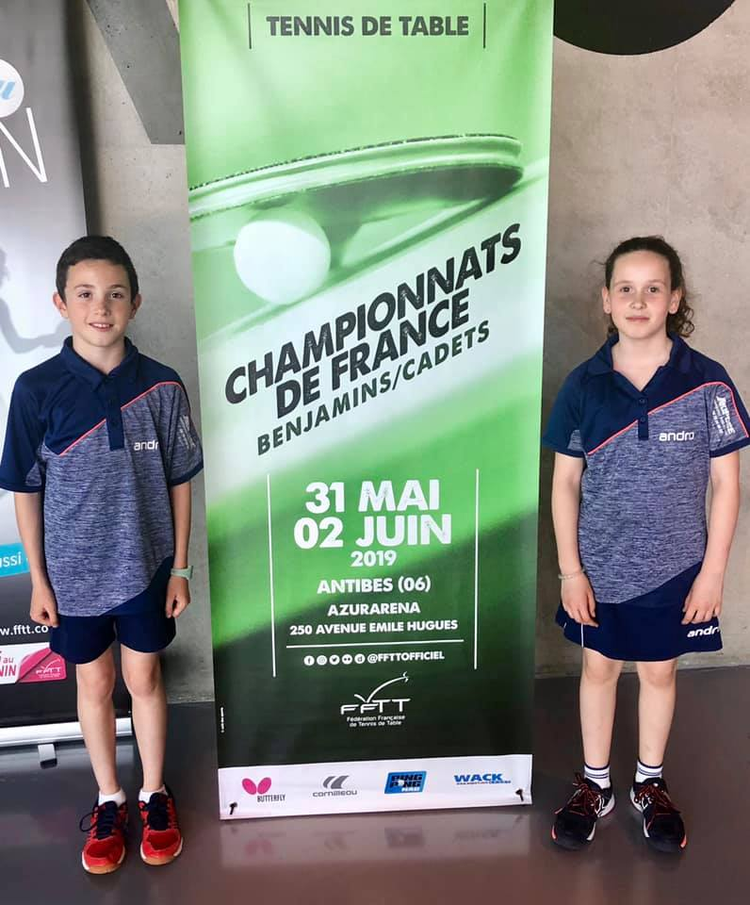
Des jeunes au niveau national

Slide 8
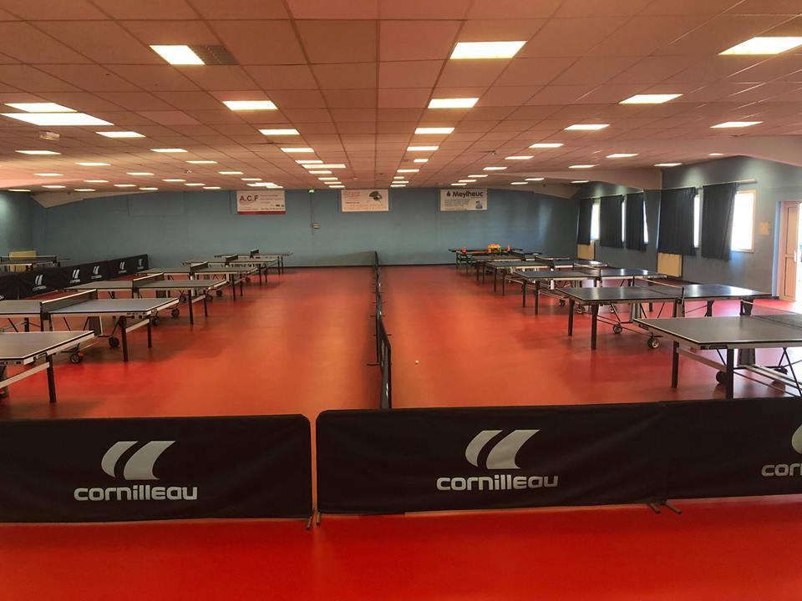
VIENS NOUS REJOINDRE EN 2019/2020

